Slide 1
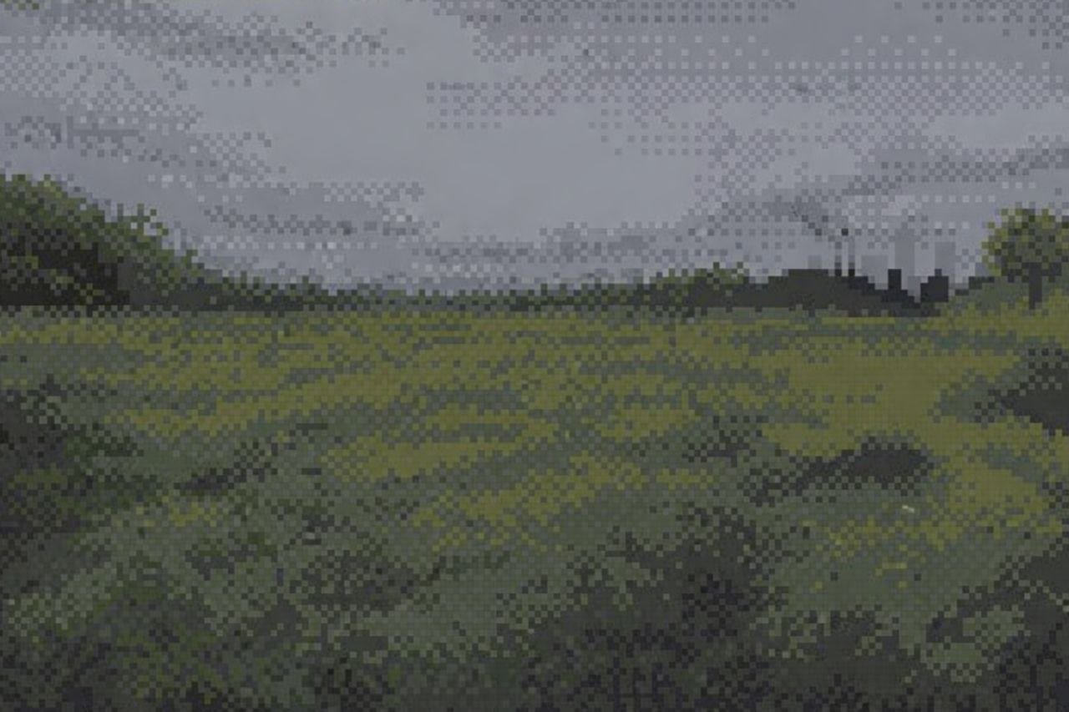
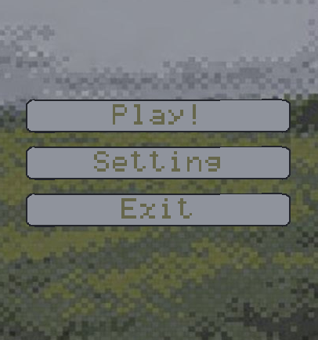
РПГ-игра на языке С++
ИСиТ 2 курс
Бекова Ясмина, Гетагазова Алия, Дзаурова Элина
Notes:
Междустрочный интервал + номера страниц

Slide 2
Основные моменты
01 Используемые технологии и библиотеки
02 Механика игры
03 Архитектура и структура проекта
04 Планы на будущее
05 Заключение

Slide 3
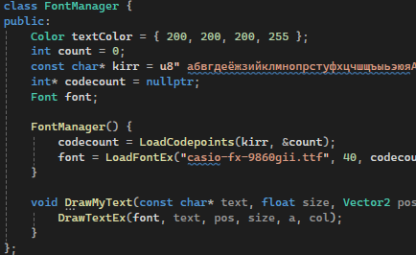
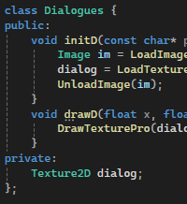
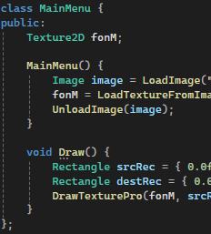
Технологии и библиотеки
01
Язык программирования: С++(ISO C++17/C++20)
Графический движок: raylib
Сериализация данных: библиотека nlohmann/json
Работа с графикой: Технология 9-Patch (N-Patch)
Управление ресурсами: Реализация паттерна RAII
Весь код написан в парадигме ООП, справа представлено пару примеров

Slide 4
Механика игры
02

Slide 5
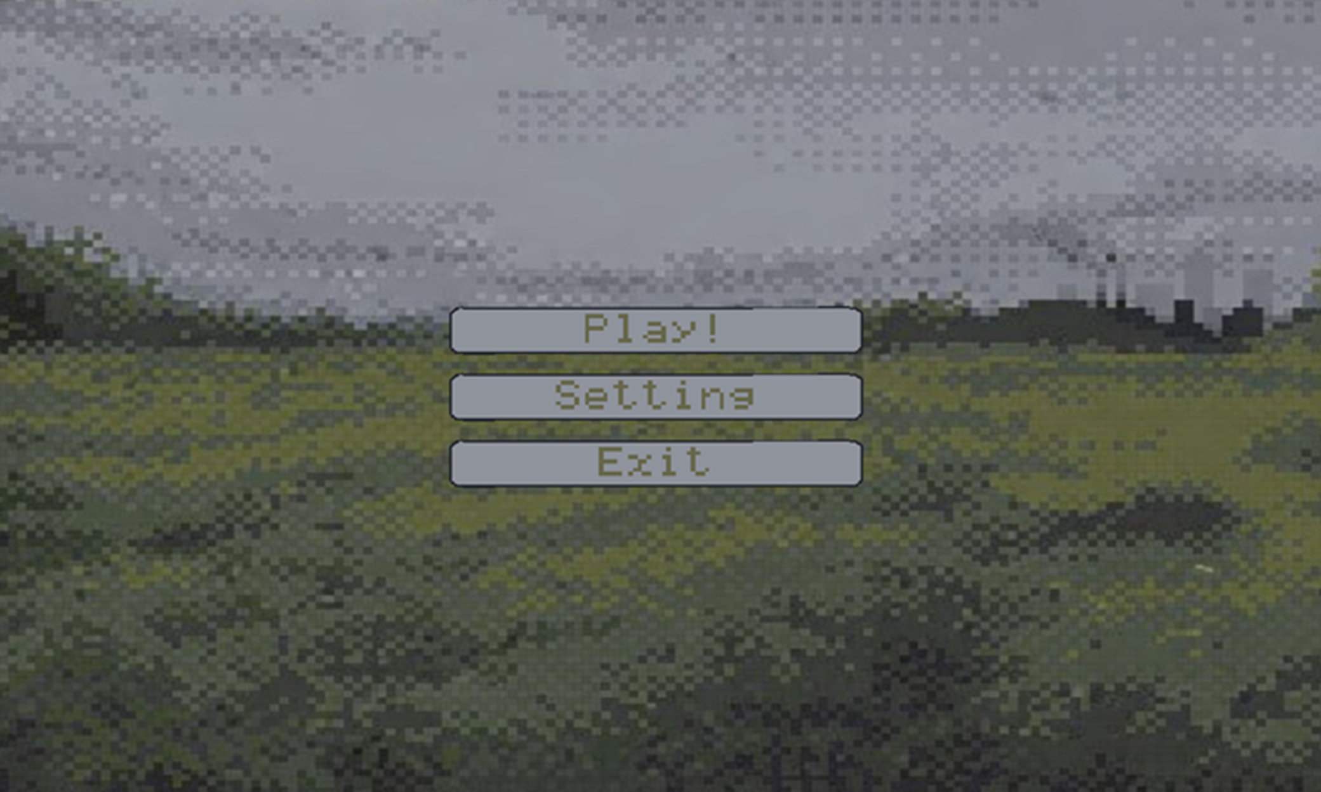

Slide 6
Инициализация главного меню
Play! - инициализация игрового мира, загрузка конфигурации NPC из JSON и запуск основного игрового цикла
Setting - переход в подменю конфигурации (управление параметрами аудиоустройств и переключение видеорежимов)
Exit - корректное освобождение выделенной памяти (VRAM/RAM) и завершение процесса приложения

Slide 7
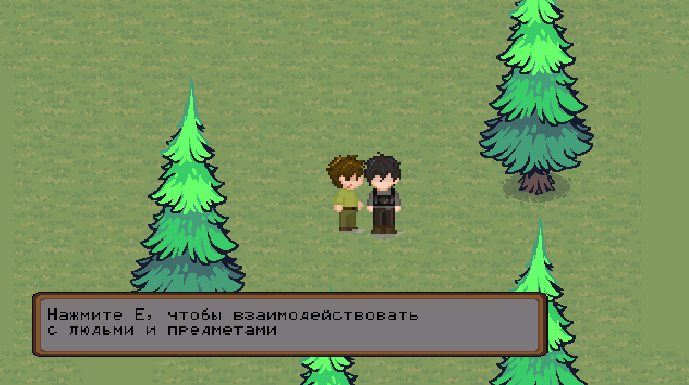

Slide 8
Реализация игрового пространства
Игровой процесс построен на взаимодействии сущностей и динамической обработке игрового мира:
2D-камера (Camera2D) - плавно центрируется на игроке с возможностью масштабирования (Zoom 2.0x), обеспечивая правильную фокусировку при перемещении.
Многослойный рендеринг карты - загрузка карты реализована по слоям из формата .csv (слой травы, слой деревьев). Деревья отрисовываются поверх игрока для создания эффекта глубины (псевдо-3D).
Система триггеров и коллизий - функция npc.neighbour(&player) непрерывно рассчитывает дистанцию между персонажами. При входе в зону триггера на экран выводится динамическая подсказка.

Slide 9
Архитектура и структура проекта
03
Архитектура программного комплекса
Проект спроектирован с использованием объектно-ориентированного подхода (ООП) и четким разделением зон ответственности:
Класс Game (Ядро системы) - координирует работу всех компонентов, управляет игровыми состояниями (меню, настройки, геймплей) и обрабатывает глобальный игровой цикл Update / Draw.
Игровые сущности (Player, NPC) - инкапсулируют внутри себя данные о координатах, текстурах, спрайтах и логике поведения персонажей.
Менеджеры ресурсов (map, Button, FontManager) - изолируют низкоуровневую работу с памятью (VRAM) и файловой системой (чтение .csv и .json), предоставляя ядру игры простой и безопасный интерфейс.

Slide 10
Планы на будущее
04

Slide 11
На текущем этапе сформирован стабильный программный каркас. Дальнейшее масштабирование проекта включает три ключевых направления:
Развитие диалоговой и квестовой систем - интеграция графов диалогов в .json для реализации нелинейных квестов, ветвления реплик и проверки условий (флагов) выполнения задач.
Расширение менеджера ресурсов - оптимизация динамической подгрузки чанков (участков карты) при увеличении размеров игрового мира, а также создание системы сохранения и загрузки прогресса (Save/Load).
Улучшение UI/UX и аудиодвижка - добавление адаптивного масштабирования интерфейса (UI Scale) под любые разрешения, анимации плавного появления текста (Typewriter effect) и позиционирования 2D-звука.

Slide 12
Заключение
05
В ходе выполнения проекта были успешно решены все поставленные проектные и технологические задачи:
Разработан рабочий прототип 2D RPG-игры на языке C++ с использованием легковесной графической библиотеки raylib.
Спроектирована модульная архитектура приложения с разделением логики на независимые классы сущностей и менеджеров ресурсов, что обеспечивает масштабируемость кода.
Реализованы базовые игровые системы: многослойный рендеринг карт (CSV), парсинг и вывод динамических диалогов (JSON), адаптивный интерфейс (9-Patch) и обработка триггеров коллизий.
Оптимизировано управление памятью (VRAM/RAM) за счет строгого соблюдения идиомы RAII в деструкторах управляющих классов.

